Slide 1


ỦY BAN NHÂN DÂN QUẬN LONG BIÊN
TRƯỜNG TIỂU HỌC ĐÔ THỊ VIỆT HƯNG
BÀI GIẢNG ĐIỆN TỬ
KHỐI 3
MÔN: TOÁN

Slide 2


TOÁN
HÌNH TAM GIÁC, HÌNH TỨ GIÁC

Slide 3
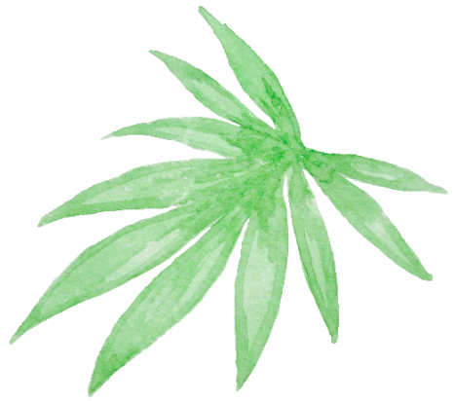



1

Slide 4
3
Luyện
tập

Slide 5
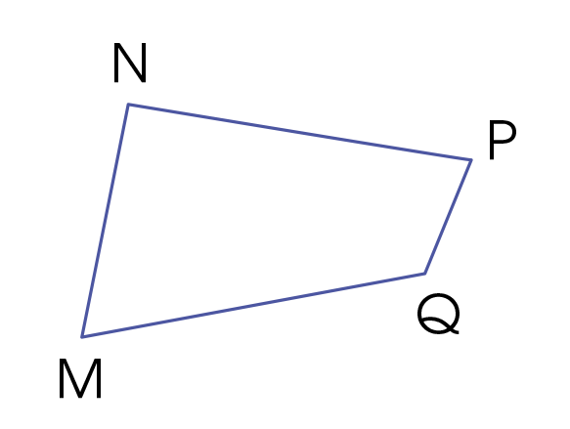
2
Thực hành: Đo độ dài mỗi cạnh rồi tính chu vi của hình tứ giác dưới đây.

Slide 6
2
Thực hành: Đo độ dài mỗi cạnh rồi tính chu vi của hình tứ giác dưới đây.
Đo độ dài mỗi cạnh của hình tứ giác MNPQ:
MN = 2 cm; NP = 3 cm;
PQ = 1 cm; QM = 3 cm
Chu vi hình tứ giác MNPQ là:
2 $+$ 3 $+$ 1 $+$ 3 $=$9 (cm)

Slide 7
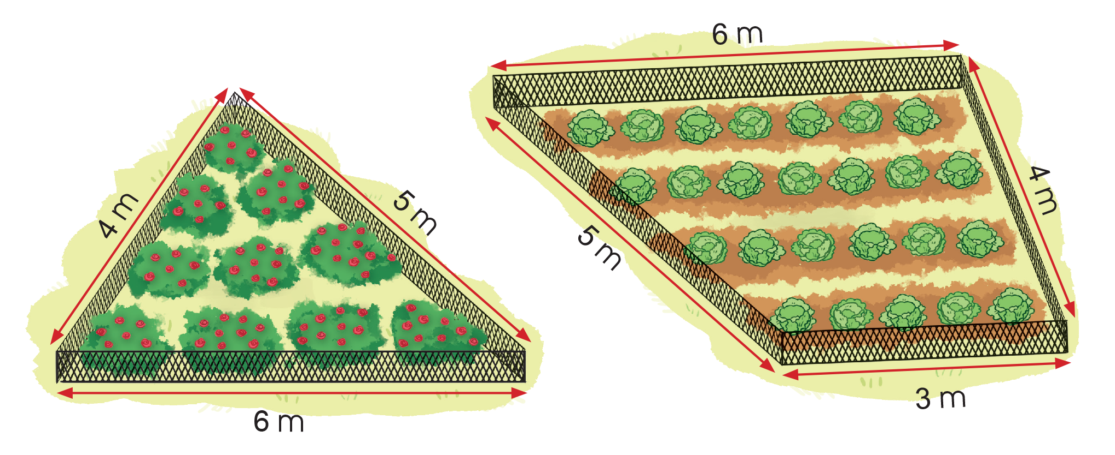
3
Bác Sáu dùng lưới để rào hai mảnh vườn trồng hoa và trồng rau như hình dưới đây. Theo em, bác Sáu cần dùng bao nhiêu mét lưới để rào mảnh vườn trồng rau?

Slide 8
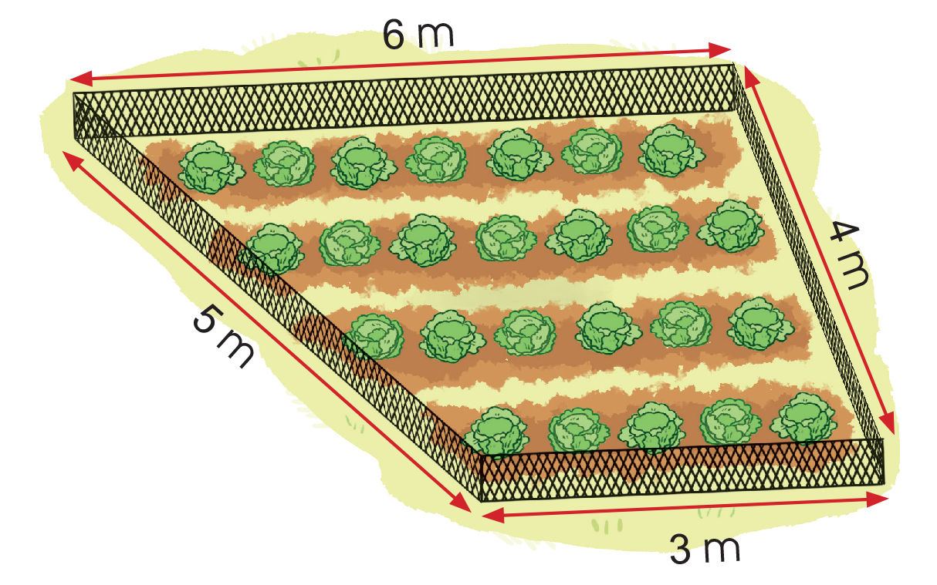
3
Bác Sáu dùng lưới để rào hai mảnh vườn trồng hoa và trồng rau như hình dưới đây. Theo em, bác Sáu cần dùng bao nhiêu mét lưới để rào mảnh vườn trồng rau?
Bài giải
Chu vi mảnh vườn trồng rau là:
6 $+$ 4 $+$ 3 $+$ 5 $=$ 18 (m)
Đáp số: Cần dùng 18 m lưới để rào mảnh vườn trồng rau.

Slide 9
Các em đã được học cách tính chi vi hình tứ giác, theo em, điều đó có thể ứng dụng trong cuộc sống như thế nào?
Qua bài này, các em biết thêm được điều gì?

Slide 10
6
CỦNG CỐ

Slide 11
Về nhà:
Học thuộc cách tính chu vi hình tam giác, tứ giác
Chuẩn bị bài mới

Slide 12


